Slide 1

网络阅卷任务分发系统设计与实现
答 辩 人 ： 刘强
指导老师 ： 聂云峰
院 系 ： 信息工程学院
日 期 ： 2019-06-04

Slide 2
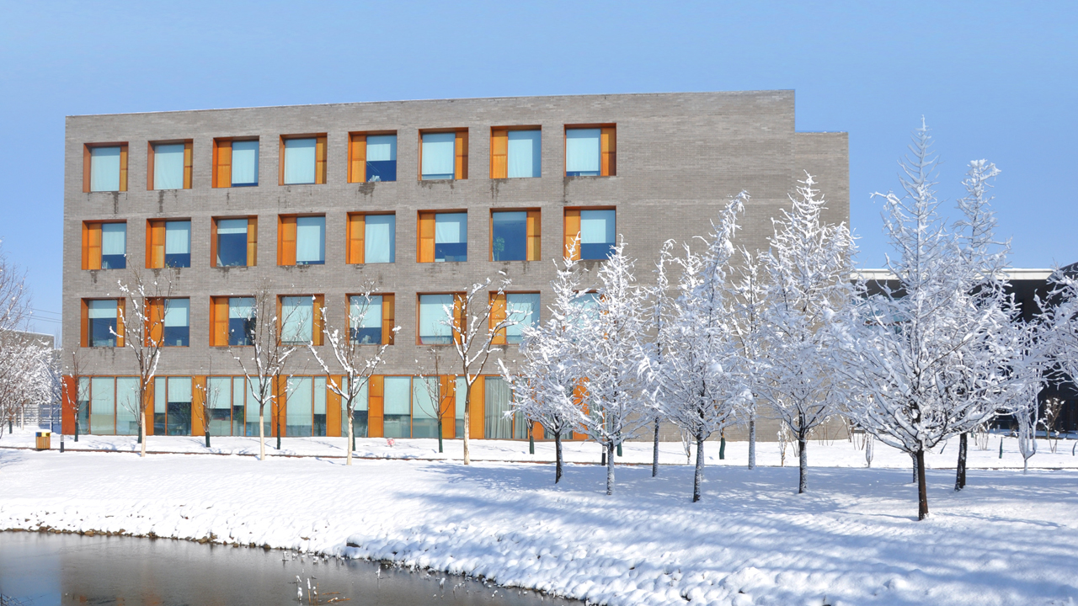
目录
需求分析
开发技术和环境
系统设计
界面展示

Slide 3

需求分析

Slide 4

需求分析-核心业务流程
考试管理
试卷管理
分配阅卷
阅卷管理
需求分析
实现对每一场考试的查询、创建、编辑、删除等功能，是整个系统流程的开始
实现试卷图片图片上传、删除、修改、查询等功能，支持切分试卷图片上的试题
实现对试卷切割后的试题对象的分配，为不同的老师分配待阅试题
教师登录后，进入该模块，对已经 分配好的试题进行阅卷评分

Slide 5

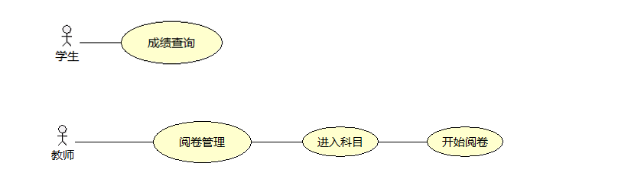
需求分析-用例图
需求分析

Slide 6
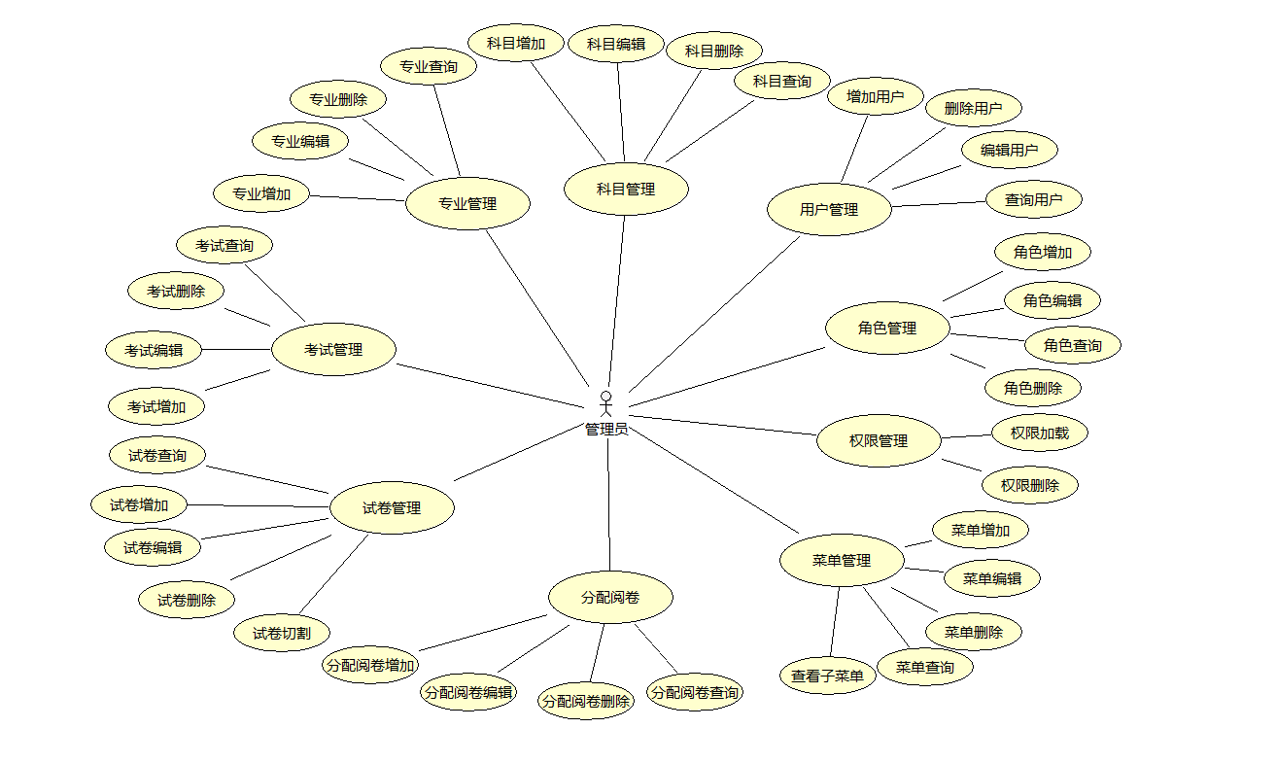
需求分析-用例图
需求分析

Slide 7
开发技术和环境

Slide 8
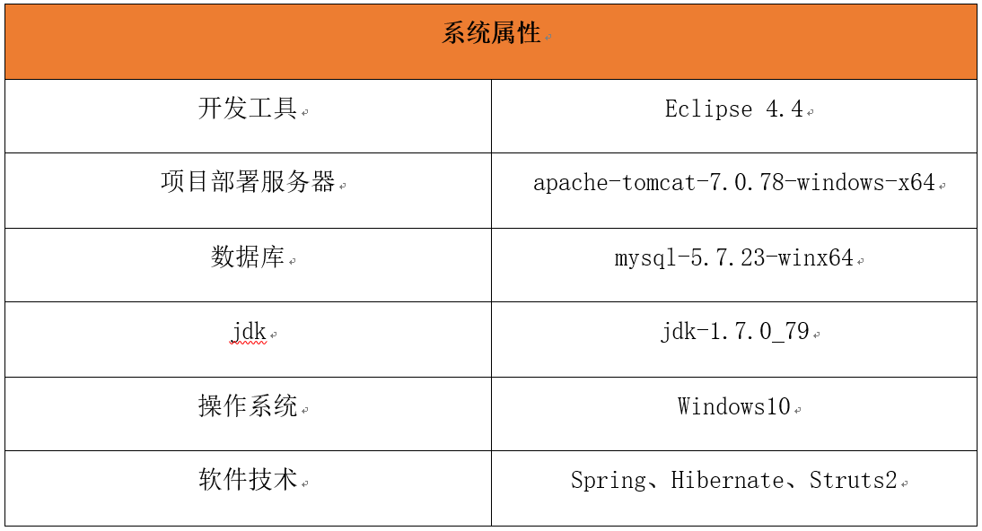
开发环境和技术
需求分析

Slide 9
系统设计

Slide 10
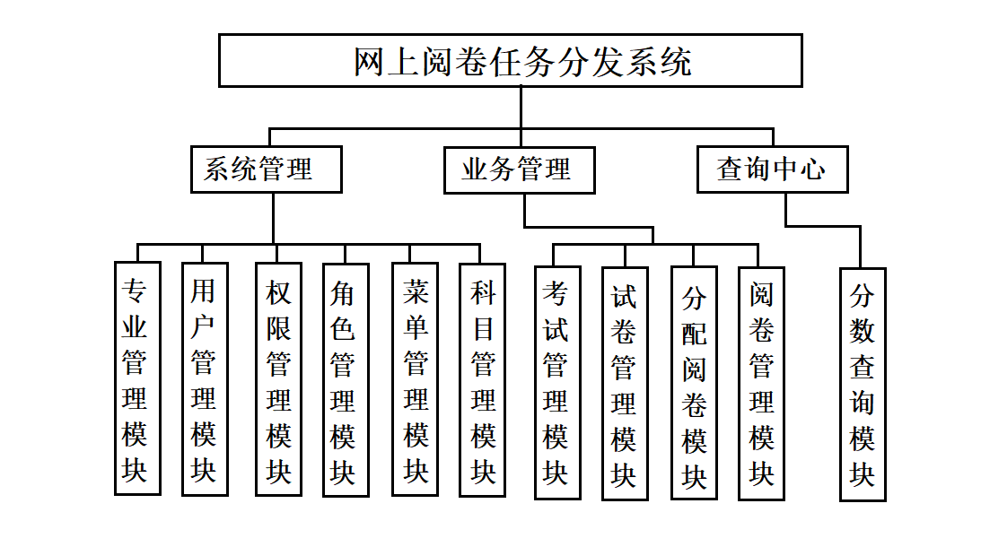
系统设计-结构功能设计
需求分析

Slide 11
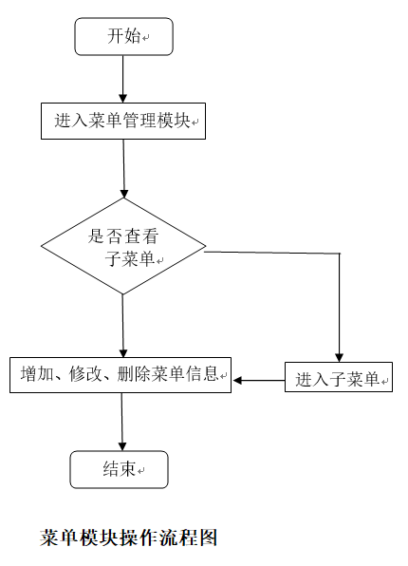
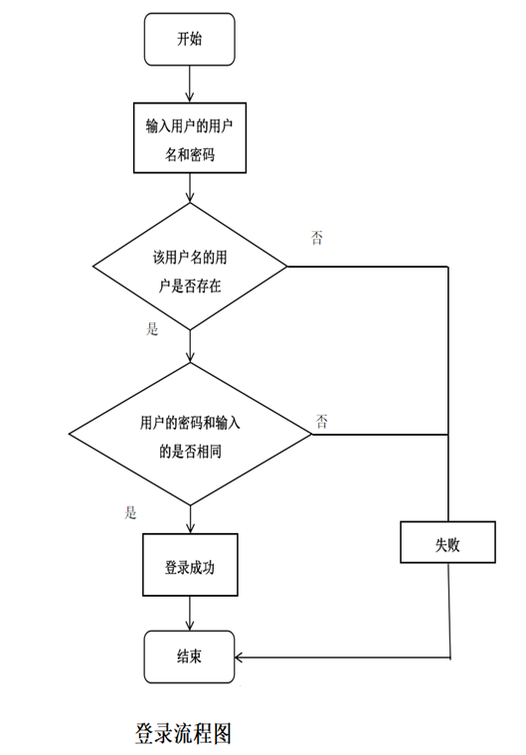
系统设计-关键流程图
需求分析

Slide 12
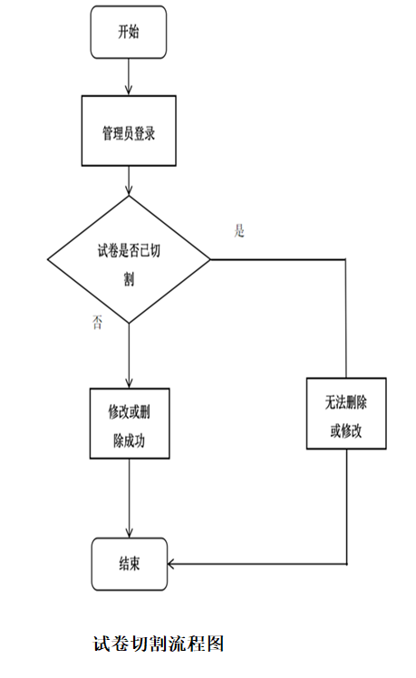
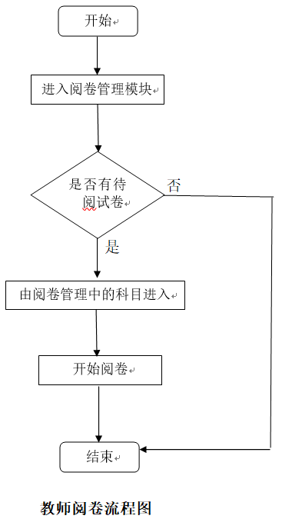
系统设计-关键流程图
需求分析

Slide 13
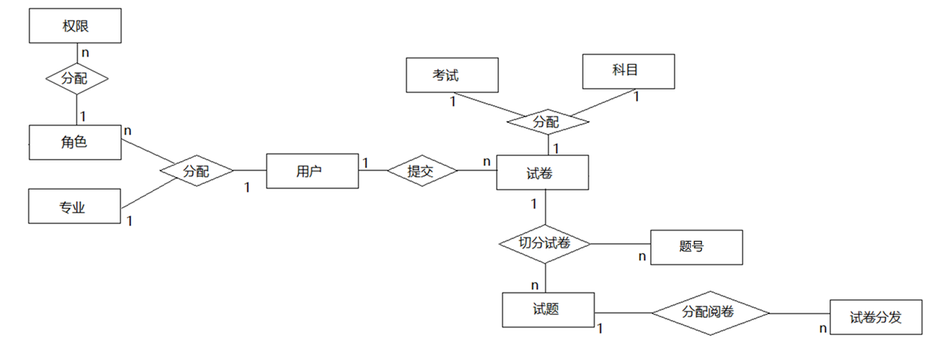
系统设计-数据库E-R图
需求分析

Slide 14
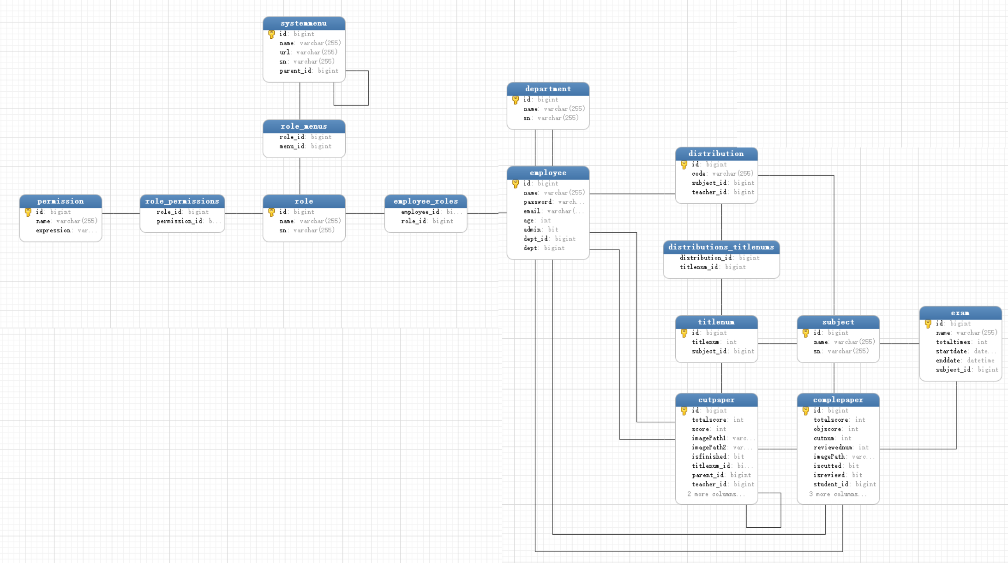
系统设计-数据库E-R图
需求分析

Slide 15
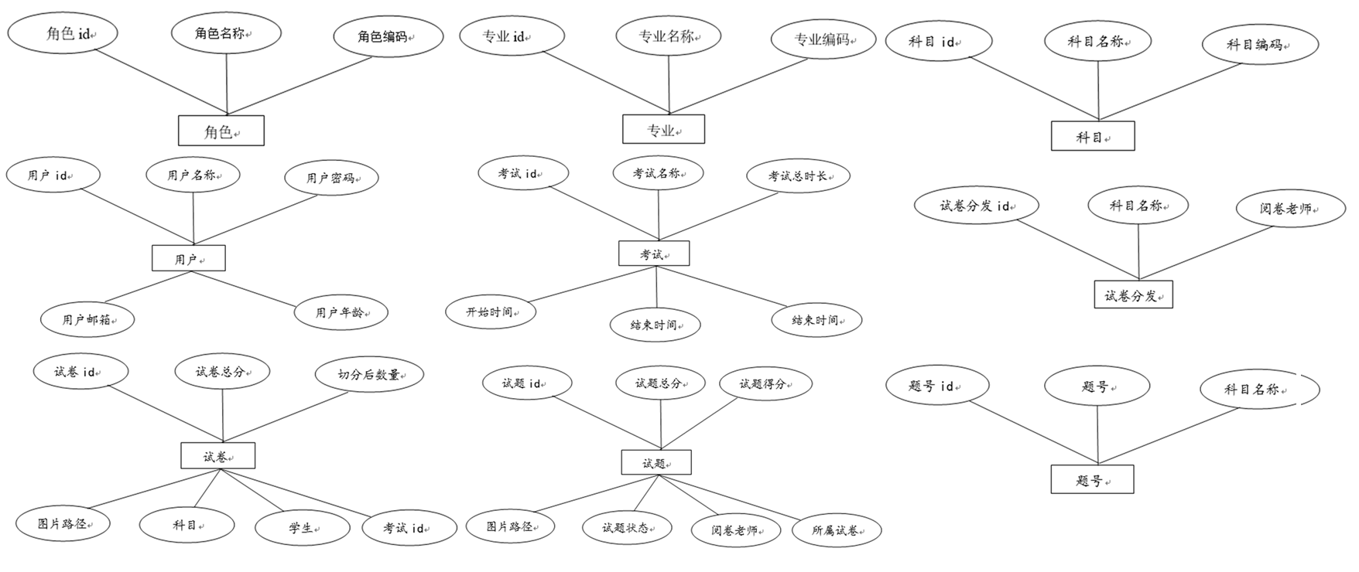
系统设计-数据库E-R图
需求分析

Slide 16
界面展示

Slide 17
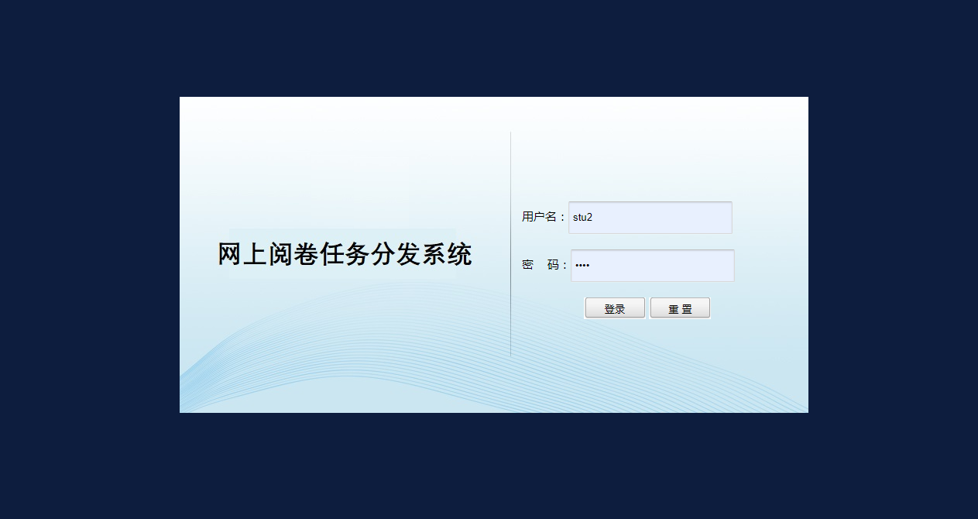
系统登录界面
需求分析

Slide 18
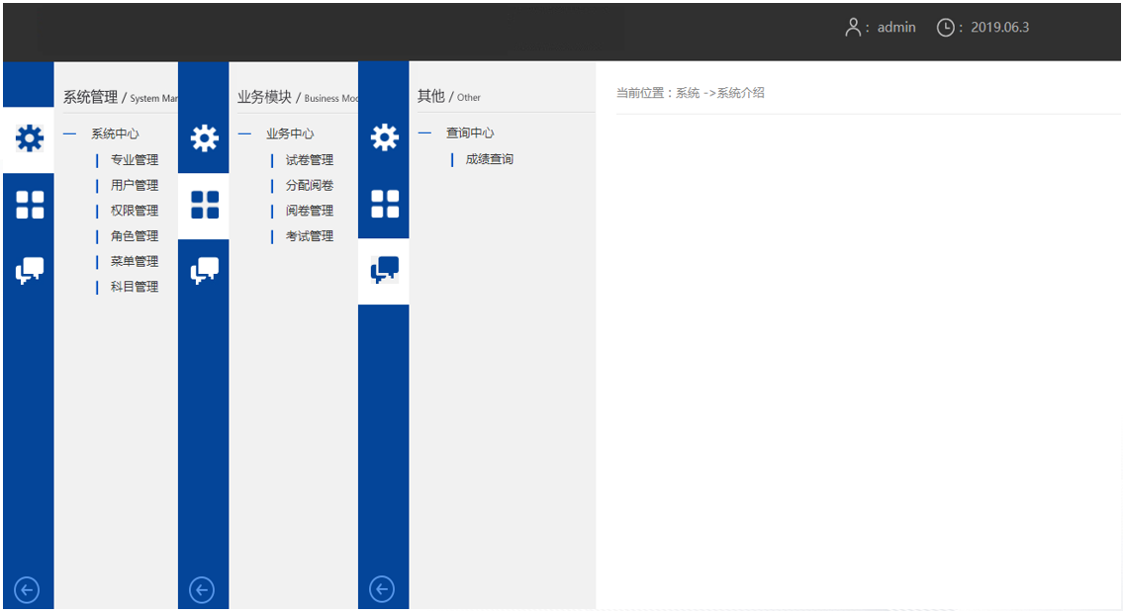
系统主界面
需求分析

Slide 19
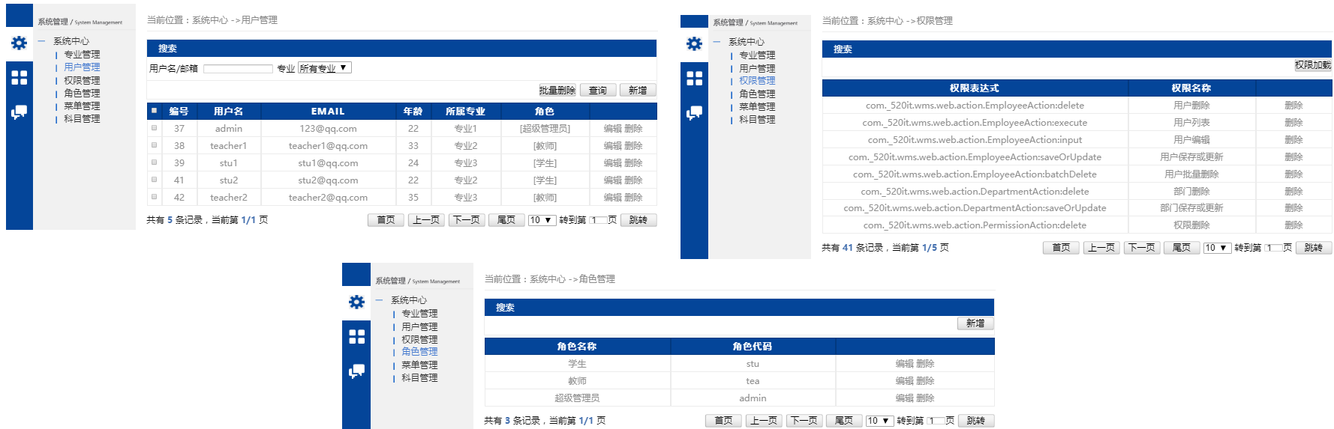
系统权限管理界面
需求分析

Slide 20
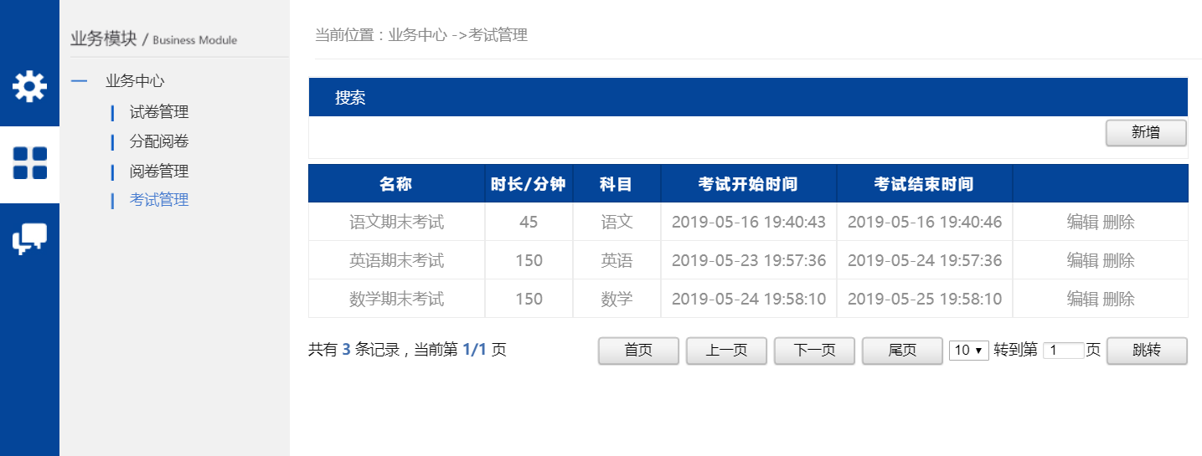
核心流程-考试管理界面
需求分析

Slide 21
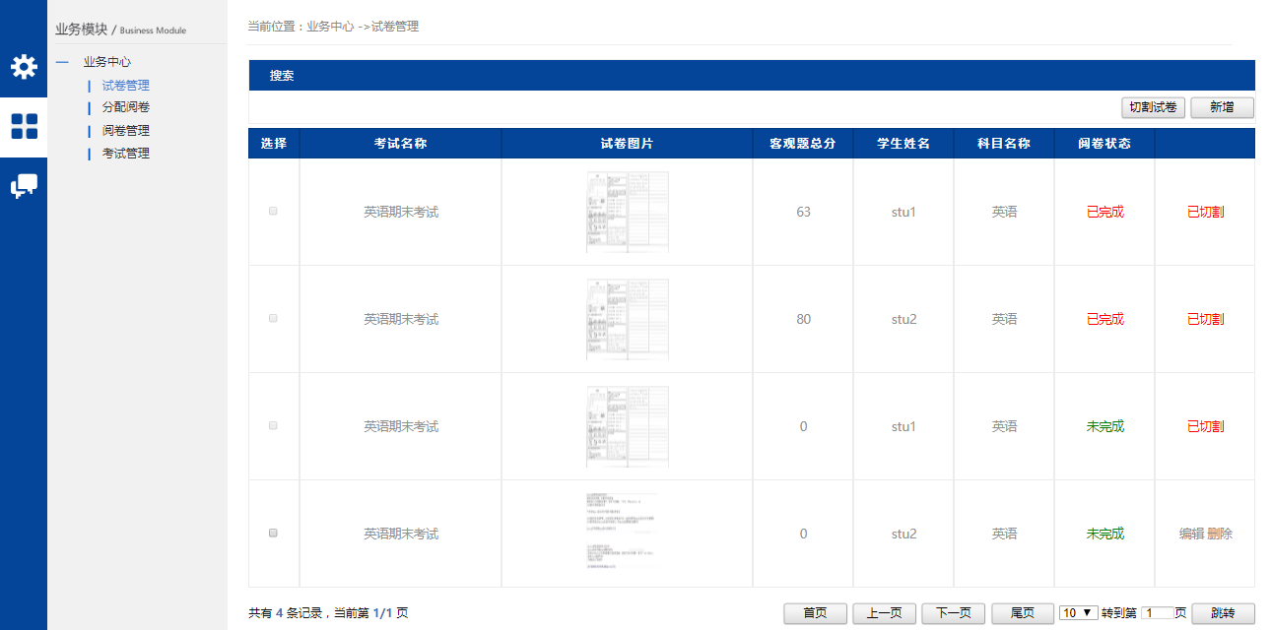
核心流程-试卷管理界面
需求分析

Slide 22
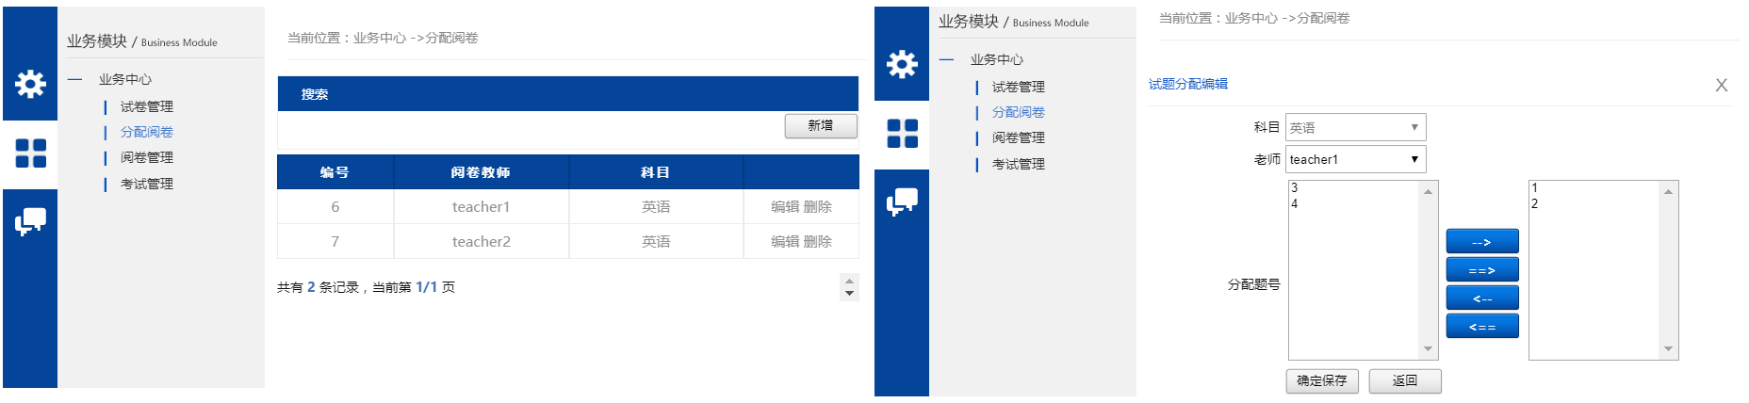
核心流程-分配阅卷界面
需求分析

Slide 23
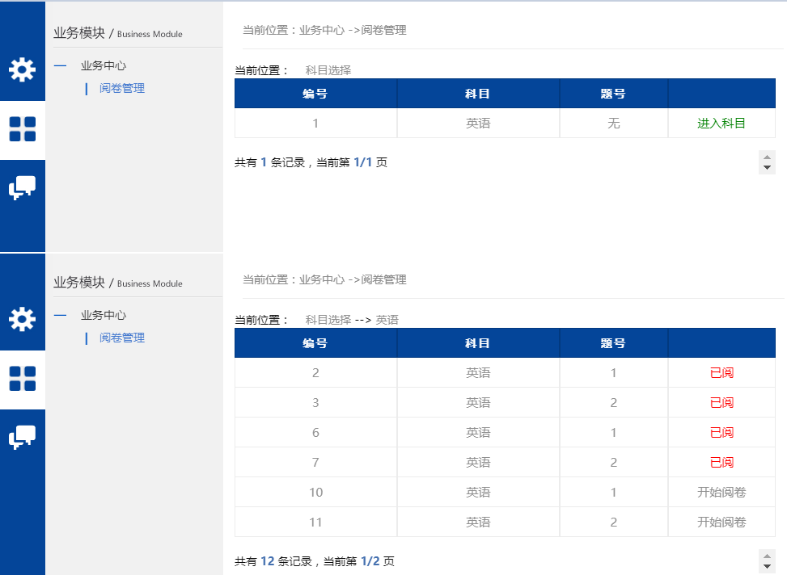
核心流程-分配阅卷界面
需求分析

Slide 24
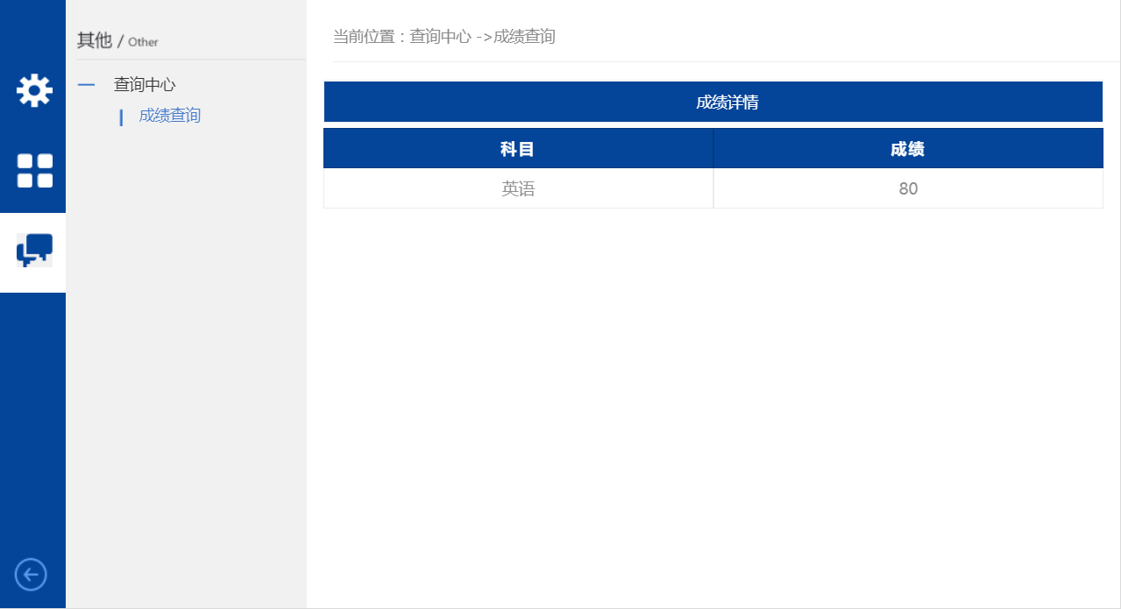
核心流程-成绩查询界面
需求分析

Slide 25
谢谢

